Slide 1
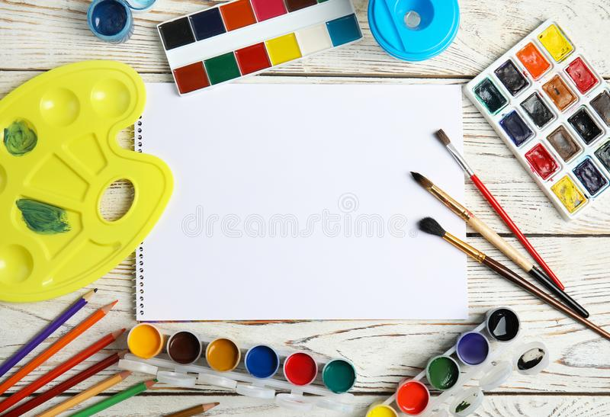
Правополушарное рисование
"Планета- Земля"
Цель: - развивать творческие способности детей;
- познакомить детей с техникой правополушарного рисования.

Slide 2
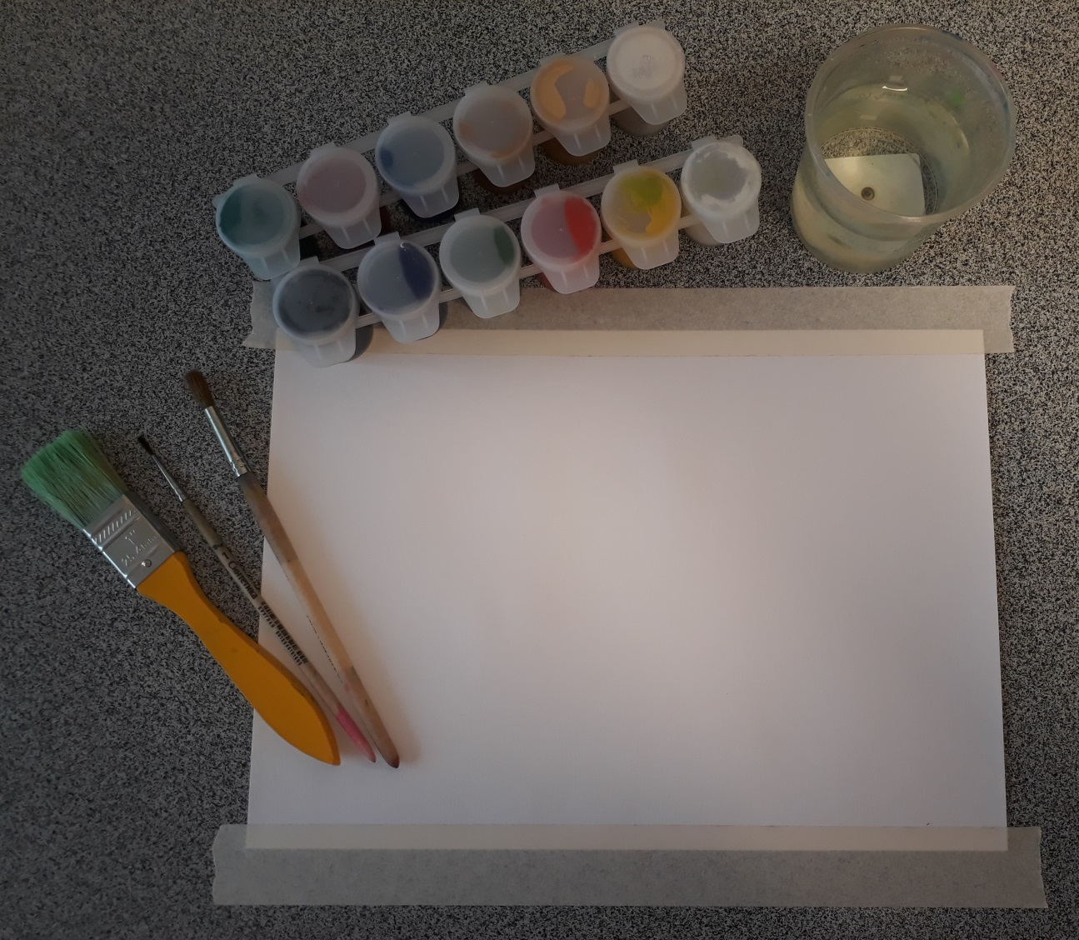
Для работы
нам необходимо:
Гуашь
Кисти
Стаканчик
с водой
Бумага для акварели
зафиксированная малярным скотчем

Slide 3
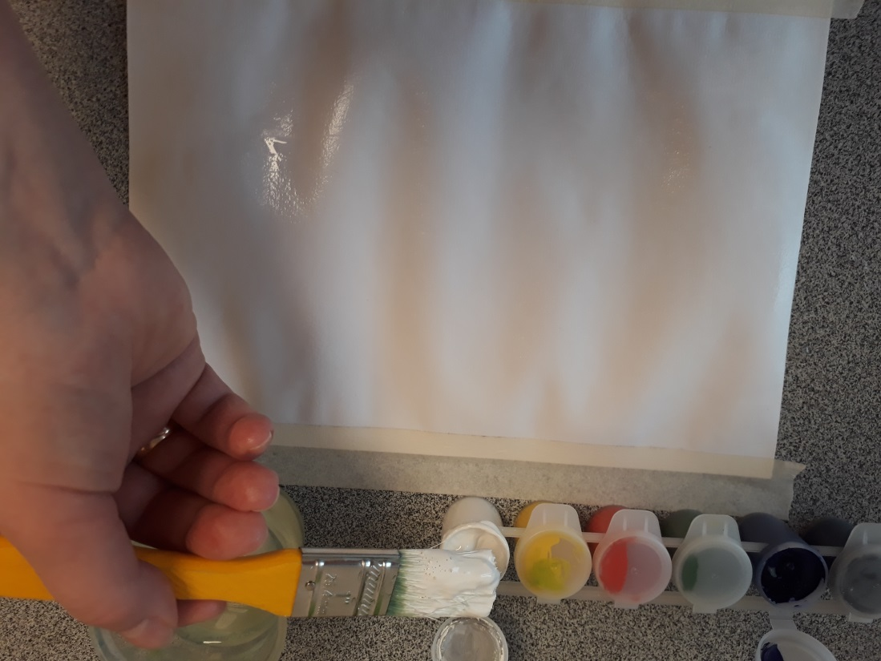
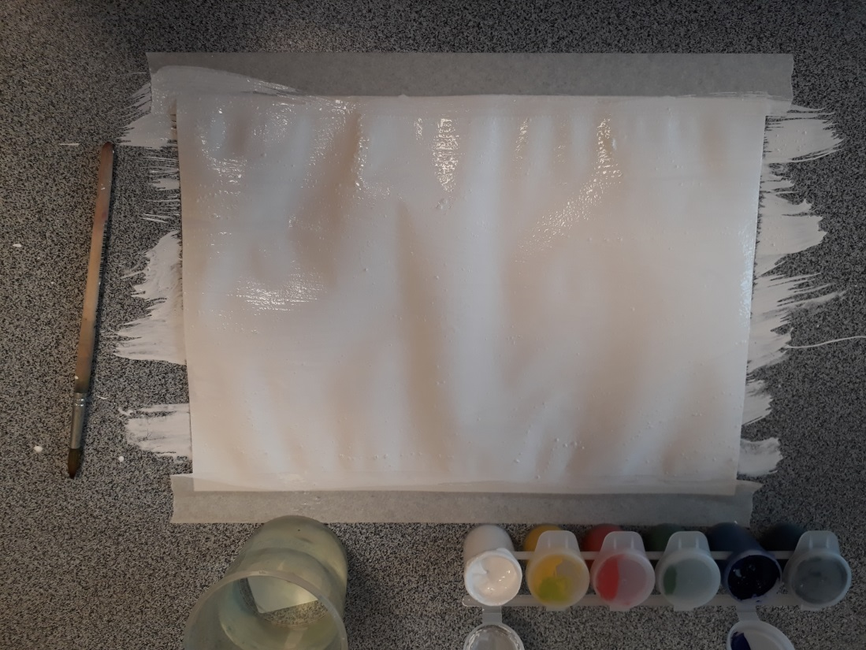
Набираем на большую кисть белую краску
и размазываем горизонтальными мазками
1
2

Slide 4
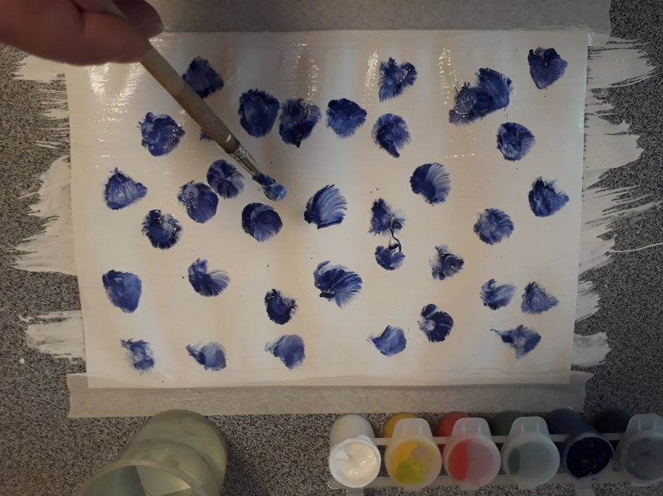
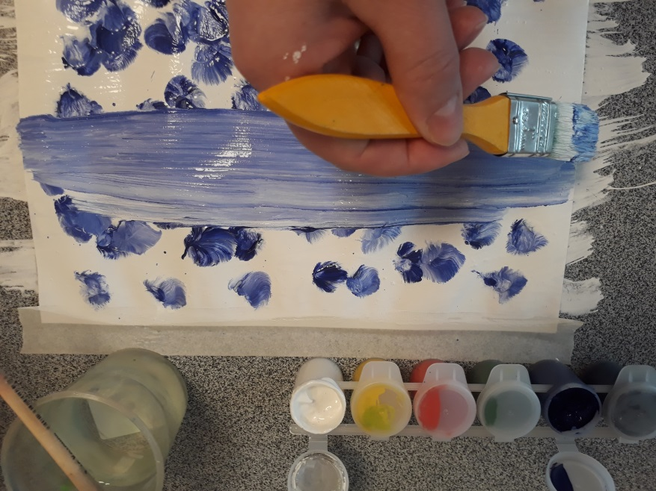
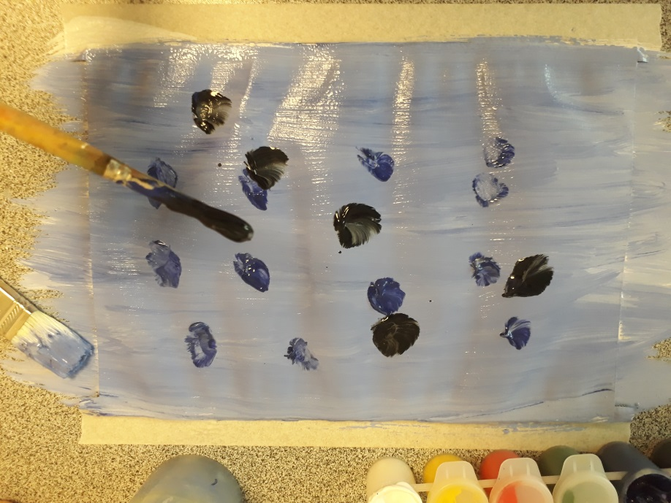
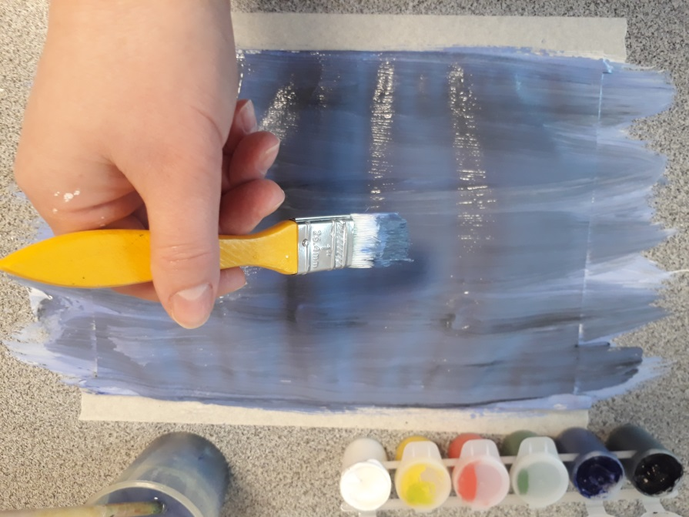
Мазками накладываем синюю краску
Размазываем
горизонтальными мазками
3
4
Мазками накладываем черную краску
Размазываем
горизонтальными мазками
5
6

Slide 5
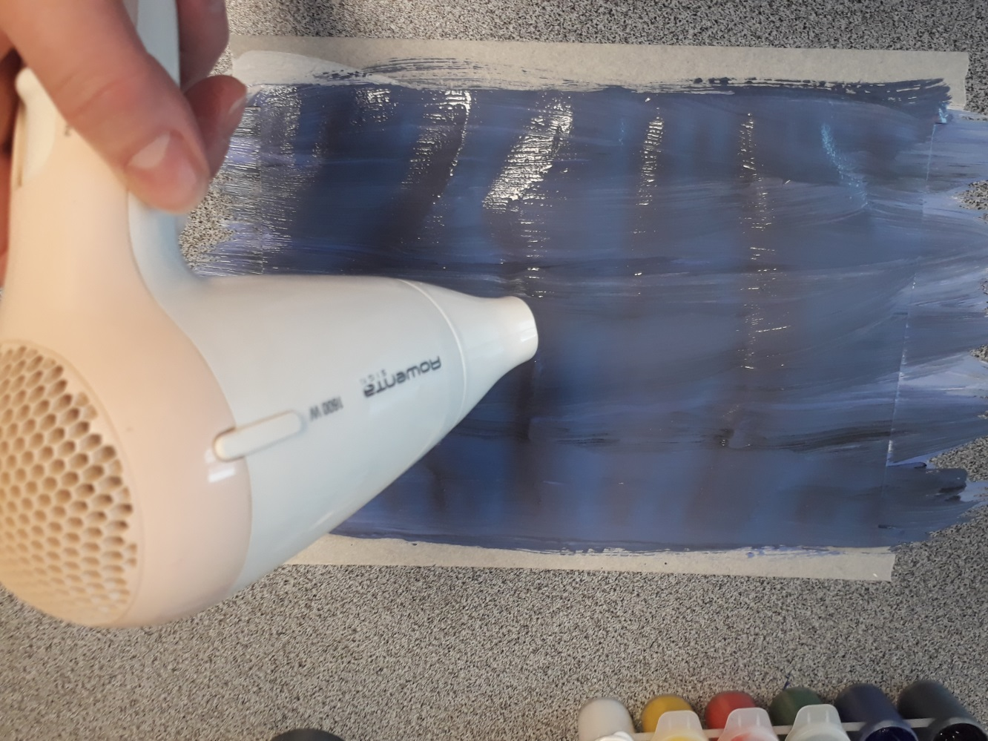
Высушить
7

Slide 6
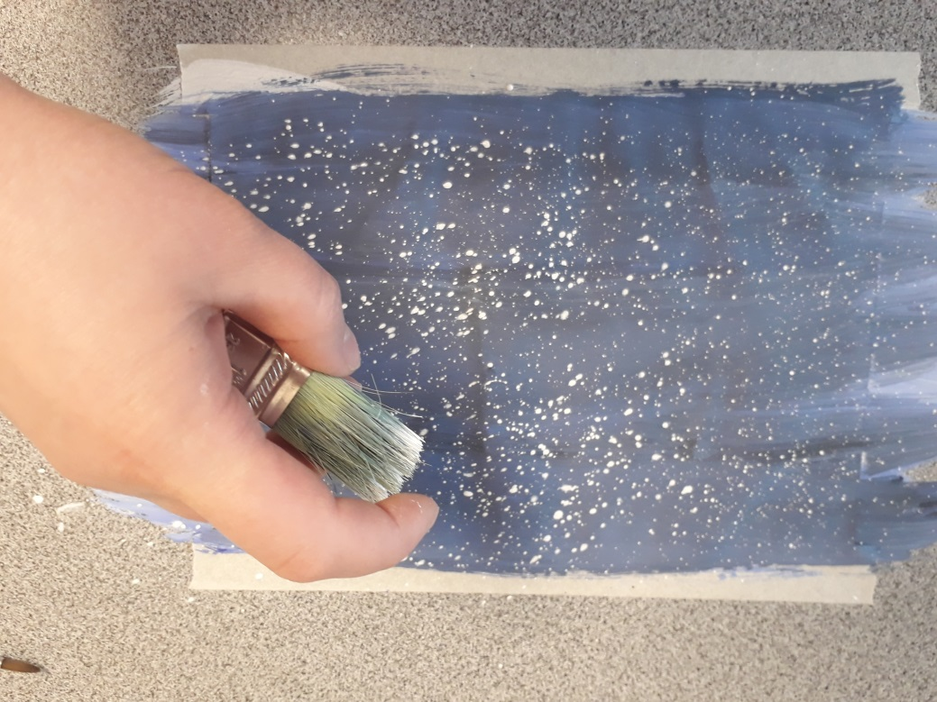
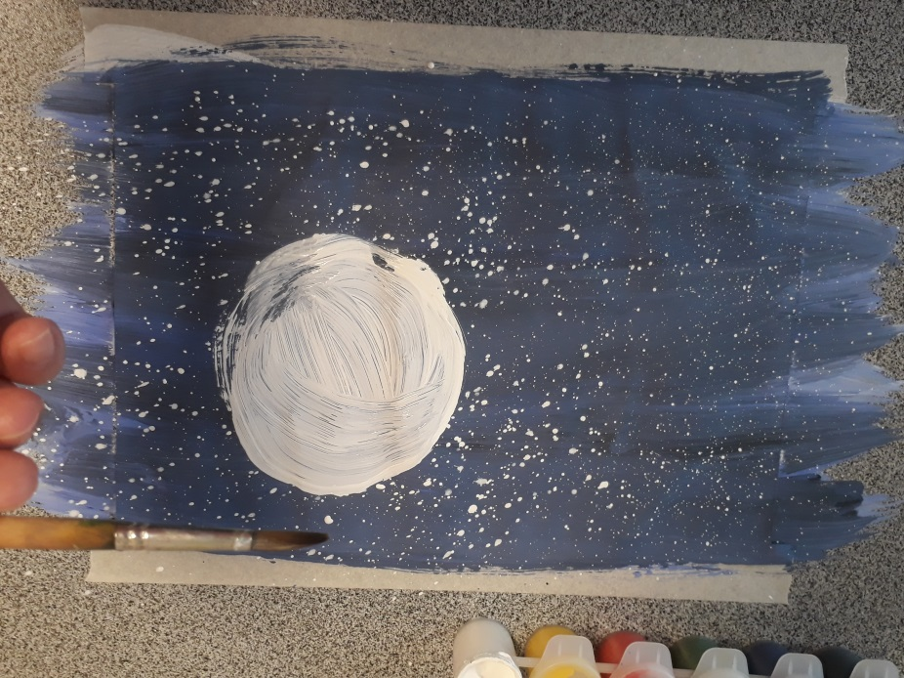
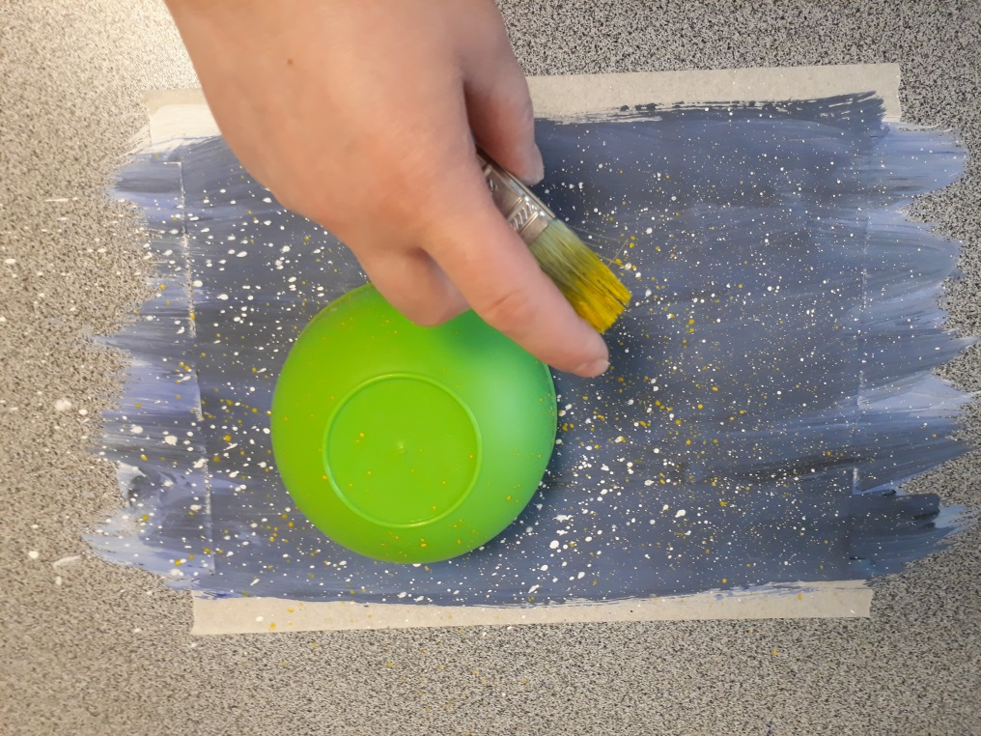
С помощью большой кисти
и белой краски сделать брызги
С помощью средней кисти
рисуем большой круг
8
9
10
С помощью большой кисти
и желтой краски
сделать брызги

Slide 7
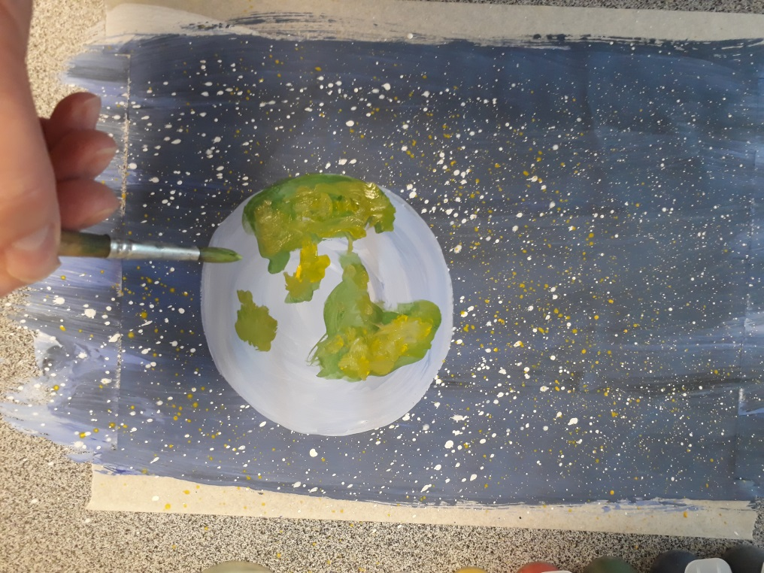
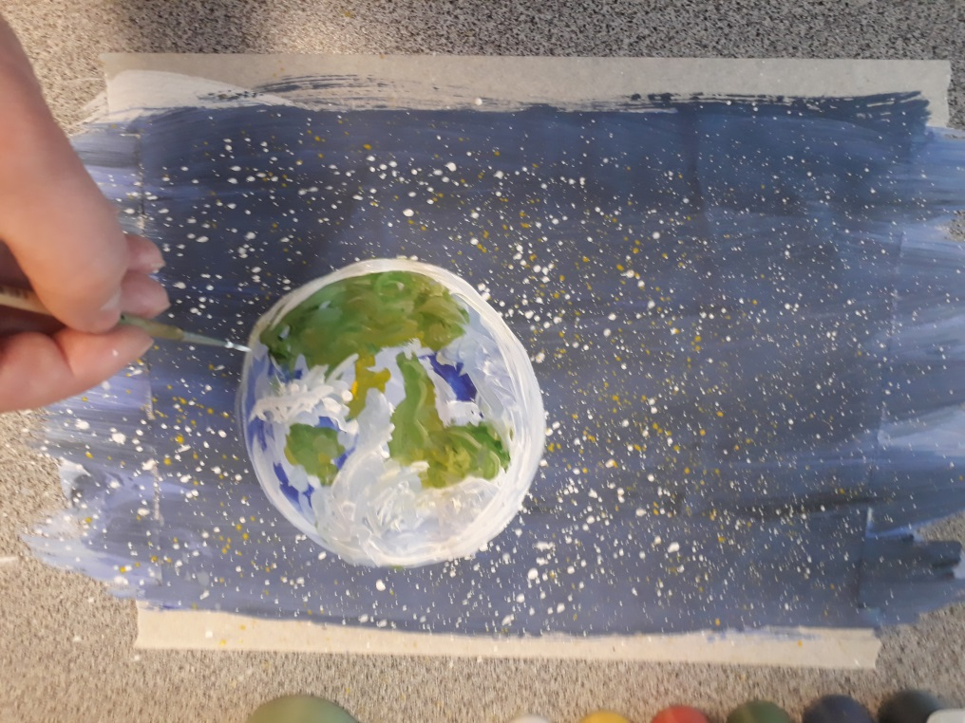
Средней кистью зеленой
и желтой краской
нарисовать сушу
Тонкой кистью синей
и белой краской
нарисовать водную оболочку
11
12

Slide 8
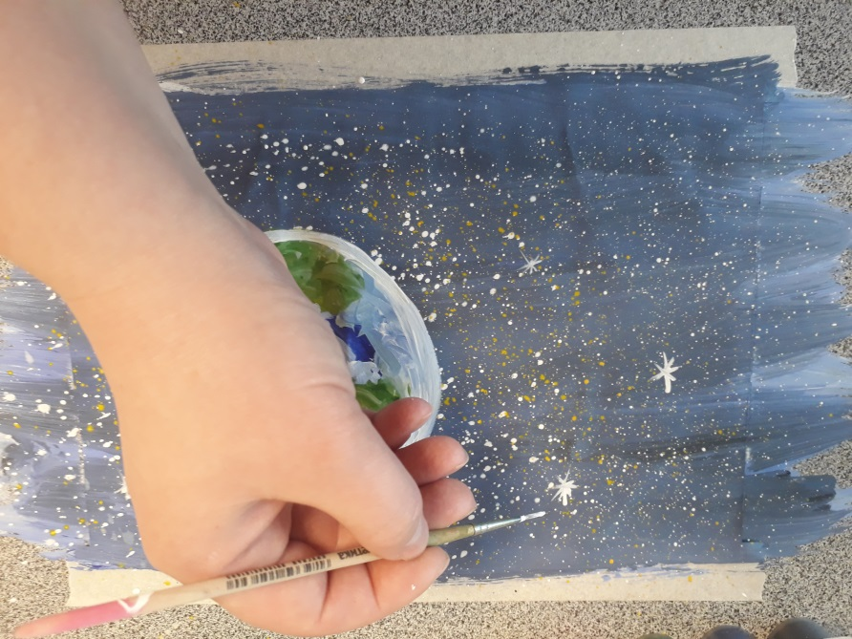
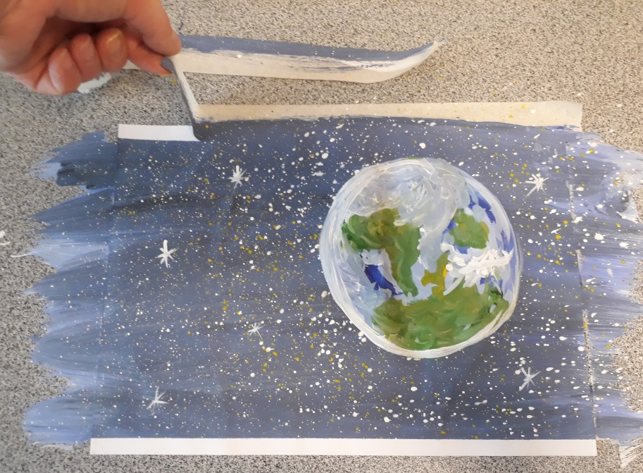
Тонкой кистью нарисовать
несколько звездочек
13
Убрать молярную ленту
14

Slide 9
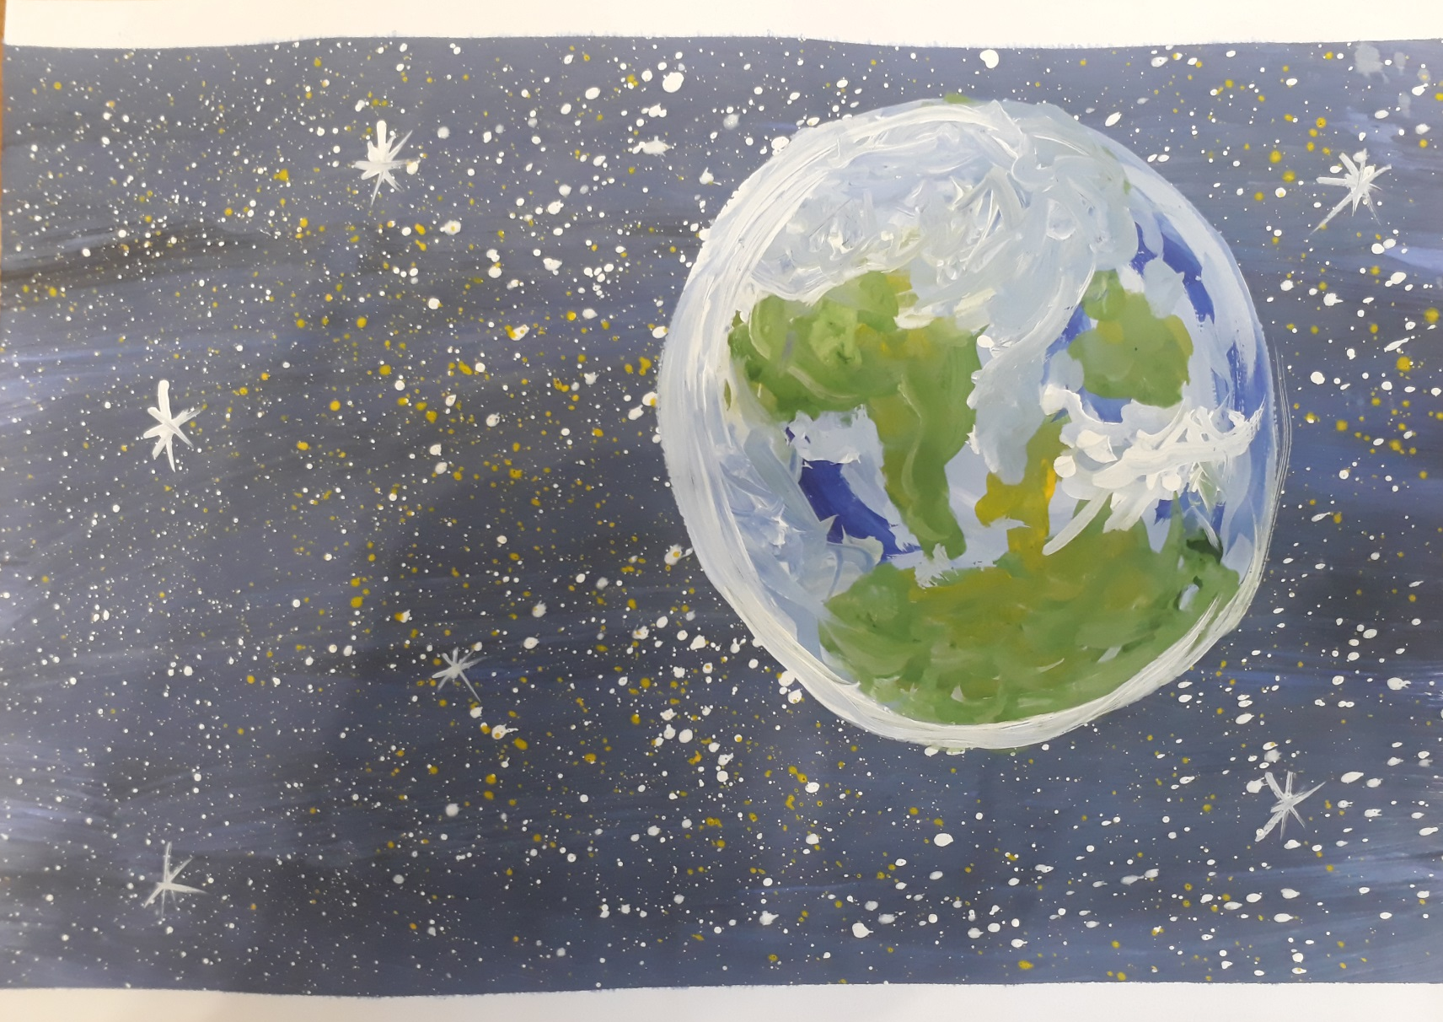
Готовая работа
15

